Slide 1

NÁZEV: VY_32_INOVACE_07_ČAS5
NÁZEV ŠKOLY: Základní škola Kolín V., Mnichovická 62
AUTOR: Mgr.Šárka Rosenbergerová
TEMA: Čas 5. ročník – komunisté vládnou Československu
Anotace: výklad s úkolem k učebnici pro 5.ročník (FRAUS – SPOLEČNOST) – únor 1948, totalita v Československu, život v komunistickém Československu, jiskra, pionýr, vstup vojsk Varšavské smlouvy do Československa, Jan Palach, studená válka, NATO, Varšavská smlouva
23. 1. 2012 5. třída

Slide 2
VÍTĚZNÝ ÚNOR
po skončení války – začíná velký vliv komunistů
komunisté slibují množství výhod
1946 – první poválečné volby vyhráli komunisté
předseda vlády – Klement Gottwald
komunisté získávali čím dál větší moc
únor 1948 – přechod od demokracie k totalitě
demonstrace komunistických stoupenců a vyhrožování – Lidové milice – ozbrojení dělníci
nastolena neomezená vláda komunistické strany

Slide 3
TOTALITA V ČESKOSLOVENSKU
komunisté - úplná kontrola nad všemi oblastmi života
Státní bezpečnost – StB – zastrašování, sledování, vyslýchání
nespravedlivé soudní procesy
věznění v pracovních táborech
tvrdý postup proti církvím
zabírání majetku a půdy
sdělovací prostředky pod dohledem
kontrolované výjezdy do zahraničí

Slide 4
ŽIVOT V KOMUNISTICKÉM ČESKOSLOVENSKU
organizovaný volný čas - jiskra, pionýr, svazák, komunista
zlepšení životních podmínek nemajetných lidí
přednostní přístup ke vzdělání dětí dělníků
rozvoj těžkého průmyslu – ničení přírody
stavění sídlišť
problémy se zásobováním obchodů
zhoršování životního prostředí
budování nových elektráren, zejména tepelných
emigrace lidí do zahraničí
nucená zemědělská velkovýroba

Slide 5
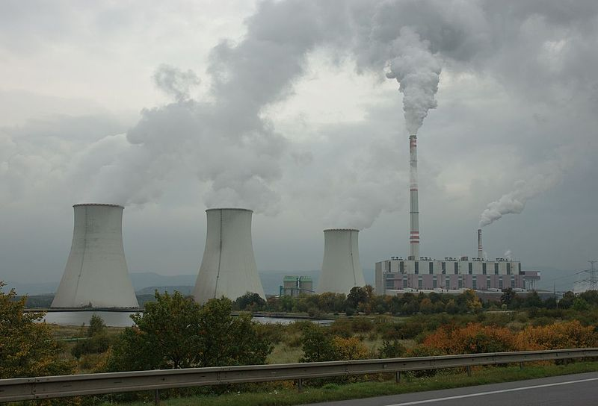
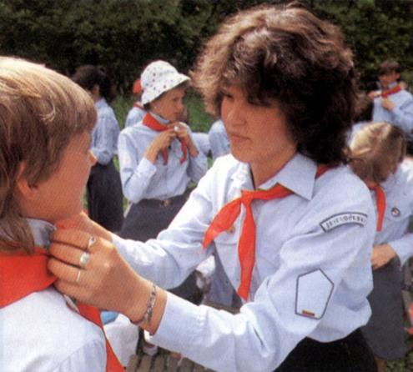
tepelná el. Prunéřov (Kadaň)
vázání pionýrského šátku

Slide 6
Slib jisker
„Slibuji dnes přede všemi, jako jiskra jasná, chci žít pro svou krásnou zemi, aby byla šťastná.“
Zákony jisker
Jiskra mluví pravdu.
Jiskra je zvídavá.
Jiskra ráda cvičí, zpívá, kreslí a hraje si.
Jiskra je pracovitá a pomáhá rodičům.
Jiskra chce být pionýrem.

Slide 7
Pionýrský slib
Slibuji před svými druhy, že budu pracovat,
učit se a žít podle pionýrských zákonů,
abych byl dobrým občanem své milované vlasti,
Československé socialistické republiky,
a svým jednáním chránit čest pionýrské organizace Socialistického svazu mládeže.

Slide 8
Zákony pionýrů
Pionýr je oddaný své socialistické vlasti a Komunistické straně Československa.
Pionýr je přítelem Sovětského svazu a obhájcem pokroku a míru na celém světě.
Pionýr ctí hrdinství práce a boje.
Pionýr svým jednáním, učením a prací prospívá socialistické vlasti.
Pionýr je hrdý na svoji Pionýrskou organizaci SSM.
Heslo
Výzva: K budování a obraně socialistické vlasti buď připraven!
Odezva: Vždy připraven!

Slide 9
VSTUP VOJSK VARŠAVSKÉ SMLOUVY DO ČESKOSLOVENSKA
21.srpna 1968 Kolín
„Informace se ale rozšířila strašně rychle, přestalo se pracovat a lidi se objevili v ulicích. Na Zámecké vzniklo jakési centrum, kde se malovaly transparenty, dávaly se dohromady letáky a plakáty a my s klukama jsme začali roznášet po městě,“ vzpomíná František Coubal. Zprávu o vpádu vojsk Varšavské smlouvy už nebylo třeba nikterak potvrzovat. Ze Zálabí se po starém mostě začaly hrnout vojenská auta a tanky. „V očích náctiletých to bylo určité dobrodružství. Ale už vnímali soudržnost lidí. Lidi tankům vytvořili koridor, ale jakmile ruský voják vytáhl z okýnka samopal, tak jsme se rozprchli.“

Slide 10
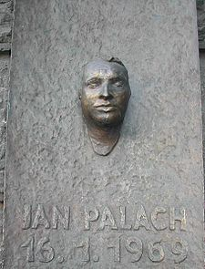
Úkol: Otevři si google na „obrázky 1968“
JAN PALACH
Narození: 11. srpna 1948 Praha
Úmrtí: 19. ledna 1969 Praha
Příčina úmrtí: následky po sebeupálení jako protest proti vstupu sovětských vojsk do Československa
Místo odpočinku:
Olšanské hřbitovy, Praha
Vzdělání: student Filozofické fakulty Univerzity Karlovy

Slide 11
STUDENÁ VÁLKA
NATO – Severoatlantická aliance – mezinárodní vojenská organizace založená USA a státy západní Evropy
Varšavská smlouva – dohoda o vzájemné pomoci států Sovětského bloku
vznikla železná opona mezi těmito státy
nedůvěra mezi oběma stranami
předhánění ve zbrojení – atomová bomba
zastrašování v médiích
nikdo se neodvážil skutečnou válku začít

Slide 12
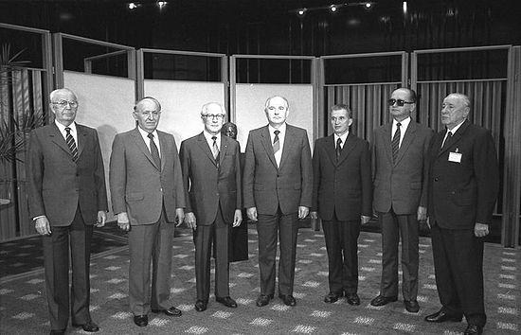

Členské státy Varšavské smlouvy
Albánská lidová republika Bulharská lidová republika
Československá republika
Maďarská lidová republika
Německá demokratická republika
Polsko
Rumunská soc. republika
Sovětský svaz
sjezd vůdců států Varšavské smlouvy
vlevo prezident ČSSR Gustav Husák
vlajka NATA

Slide 13
Citace: obr. Prunéřov: Commons. In Wikipedia : the free encyclopedia [online]. St. Petersburg (Florida) :
Wikipedia Foundation, [cit. 2011-12-29]. Dostupné z WWW: <http:/
/upload.wikimedia.org/wikipedia/commons/c/cd/Elektrarna_Prunerov_II_20070926.jpg>.
obr. Vlajka NATA: Soubor:NATO flag.svg. In Wikipedia : the free encyclopedia [online]. St. Petersburg (Florida) : Wikipedia Foundation, [cit. 2011-12-29]. Dostupné z WWW: <http://cs.wikipedia.org/wiki/Soubor:NATO_flag.svg>.
Obr. Sjezd Varšavské smlouvy: Commons. In Wikipedia : the free encyclopedia [online]. St. Petersburg (Florida) : Wikipedia Foundation, [cit. 2011-12-29]. Dostupné z WWW: <http://upload.wikimedia.org/wikipedia/commons
Obr. Jan Palach: Commons. In Wikipedia : the free encyclopedia [online]. St. Petersburg (Florida) : Wikipedia Foundation, [cit. 2011-12-31]. Dostupné z WWW: <http://upload.wikimedia.org/wikipedia/commons/4/41/Monumento_a_Jan_Palach.JPG>.

